Slide 1
Detecção de falhas em circuitos analógicos utilizando aprendizado de máquinas
Orientador: Prof. Dr. Jorge Luís Machado do Amaral
Aluna: Jéssica Barbosa de Souza

Slide 2
Dificuldade no diagnóstico de falhas em circuitos analógicos e mistos
Variedade de Saídas possíveis
Dificuldade de realizar medições
Existência de várias falhas
Dependência de profissionais

Slide 3
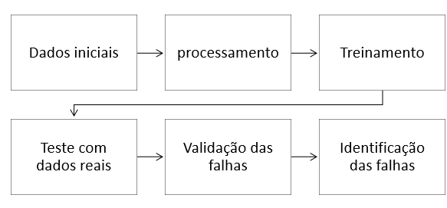
Aprendizado de máquinas para o diagnostico das falhas

Slide 4
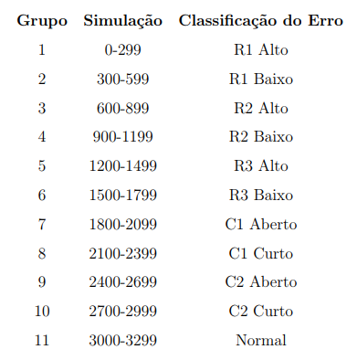
O que são falhas no circuito?
Desvio do comportamento ideal/planejado

Slide 5
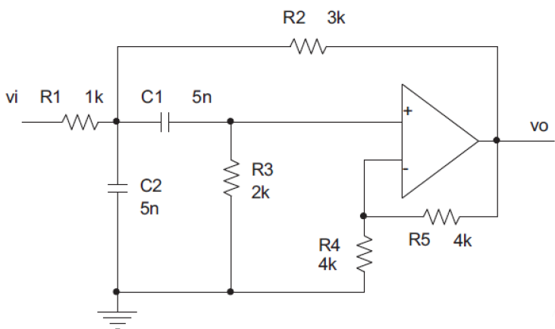
Circuitos Utilizados
Sallen Key: Circuito passa-banda ativo de 2a Ordem. Utilizado no estudo de detecção de falhas, devido à sua baixa sensibilidade aos parâmetros passivos.

Slide 6
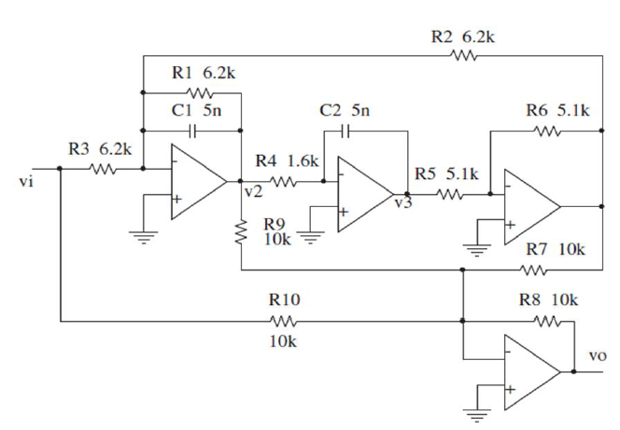
Circuitos Utilizados
Biquad Highpass Filter: O Filtro Passa Alta Ativo de segunda ordem.

Slide 7
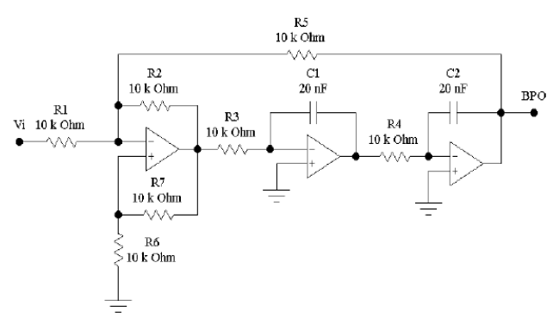
Circuitos Utilizados
CTSV (Continuous-Time State-Variable): O Filtro universal é usado devido a baixa sensibilidade à variação dos parâmetros passivos.

Slide 8
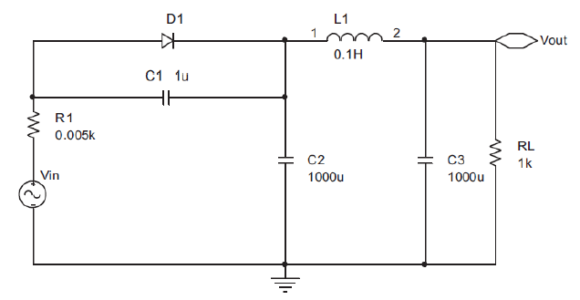
Circuitos Utilizados
Nonlinear Rectfier: Retificador não linear, o mais sensível a variação dos parâmetros.

Slide 9
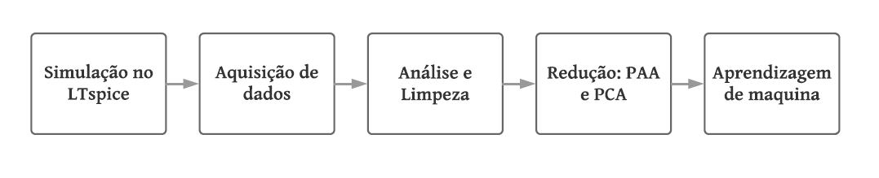
Metodologia

Slide 10
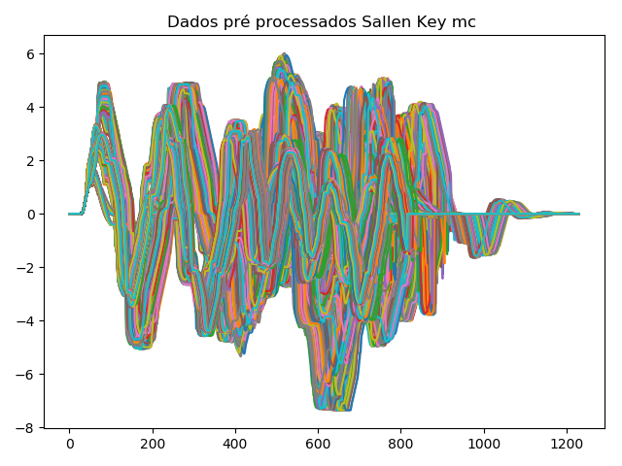
Leitura e limpeza dos dados
Biblioteca Pandas para leitura e aquisição de dados
Técnicas de ETL

Slide 11
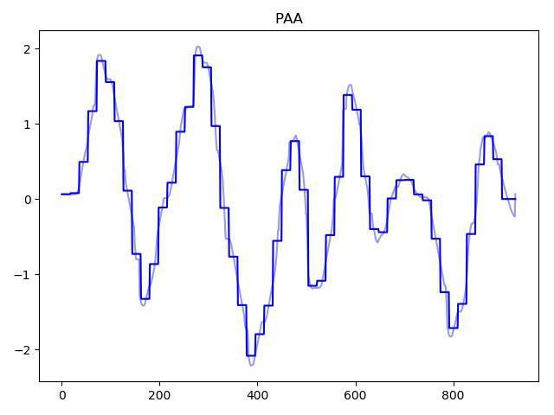
Algoritmos Utilizados: PAA
Aproximação Agregada por Partes: Segmentação do sinal em N Janelas
Diminui os pontos e preserva comportamento.

Slide 12
Algoritmos Utilizados: PCA
Método que tem por finalidade, a análise dos dados usados visando sua redução, eliminação de sobreposições e a escolha das formas mais representativas de dados a partir de combinações lineares das variáveis originais.

Slide 13
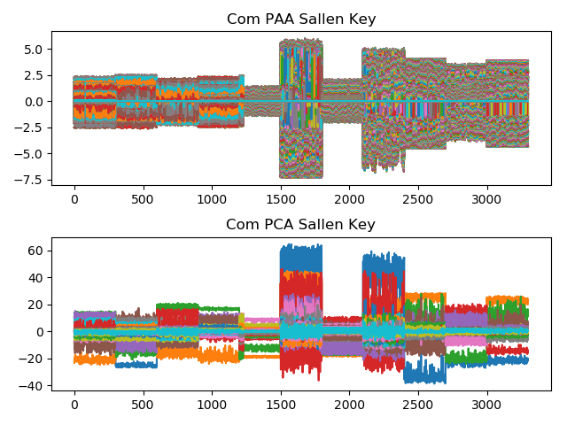
Algoritmos Utilizados: PCA

Slide 14
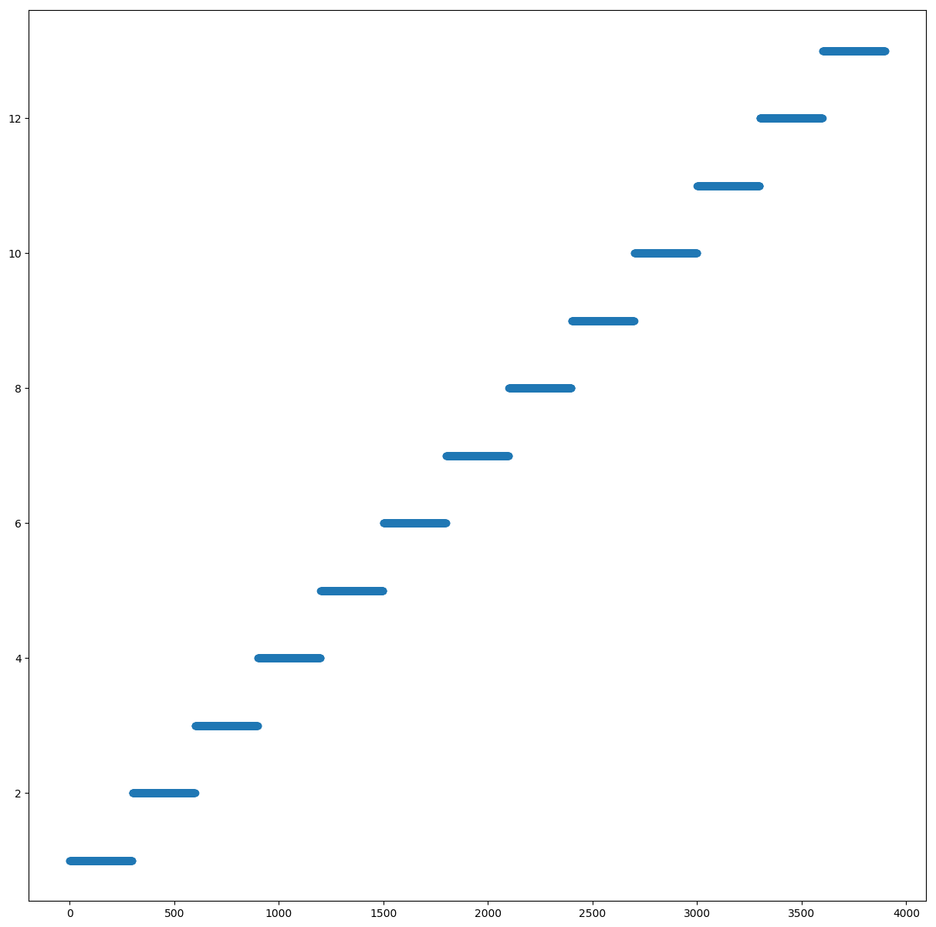
Gabarito

Slide 15
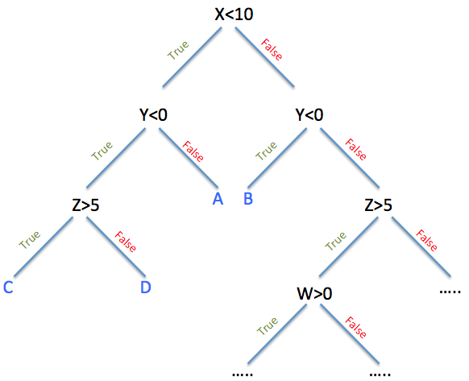
Algoritmos Utilizados: Árvore de decisão
Mapa de possíveis resultados de uma serie de escolhas relacionadas a perguntas e suas respostas.

Slide 16
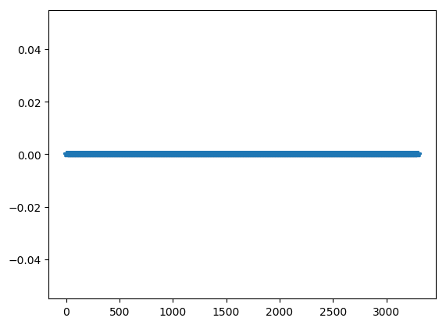
Algoritmos Utilizados: Árvore de decisão

Slide 17
Algoritmos Utilizados: AdaBoost
Combinação de um conjunto de classificadores fracos (como a arvore de decisão) para formar um classificador forte
Pesos para os diferentes classificadores
H(x) = 1.h1 + 2.h2 + ::: + n.hn(x)

Slide 18
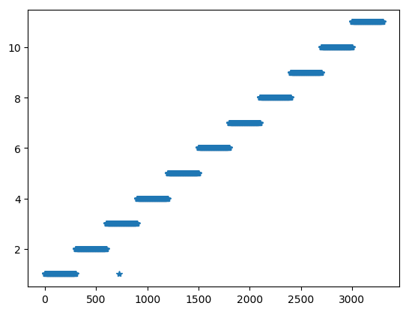
Algoritmos Utilizados: AdaBoost

Slide 19
Algoritmos Utilizados: Máquinas de vetores de suporte
Caixa preta
Reconhecimento de padrões complexos e não óbvios
Trabalha bem com ruídos

Slide 20
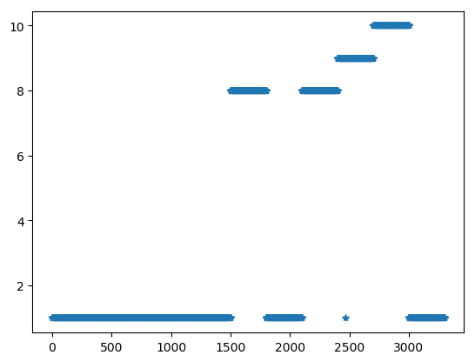
Algoritmos Utilizados: Máquinas de vetores de suporte

Slide 21
Algoritmos Utilizados: Floresta aleatória
Cria um floresta com a combinação de várias arvores
Seleciona os atributos/nós de forma aleatória

Slide 22
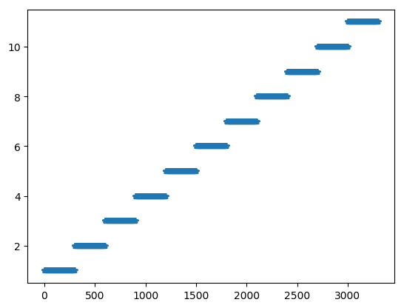
Algoritmos Utilizados: Floresta aleatória

Slide 23
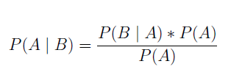
Algoritmos Utilizados: Gaussiano de Naive Bayes
Cada variável é tratada de forma independente
Probabilidade condicional

Slide 24
Algoritmos Utilizados: Gaussiano de Naive Bayes

Slide 25
Algoritmos Utilizados: K vizinhos mais próximos
Classifica de acordo com a distância média dos vizinhos mais próximos
Fácil implementação, alto custo de processamento.

Slide 26
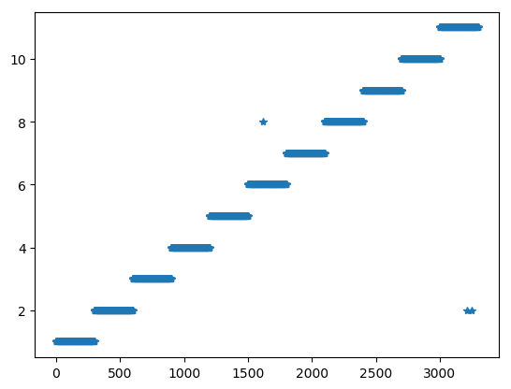
Algoritmos Utilizados: K vizinhos mais próximos

Slide 27
Algoritmos Utilizados: Gradiente de descida estocástica
Algoritmo de otimização para calcular os parâmetros dos sistema
Agrupamento mais preciso em decorrência dos parâmetros otimizados

Slide 28
Algoritmos Utilizados: Gradiente de descida estocástica

Slide 29
Algoritmos Utilizados: Regressão logística
Semelhante a regressão linear, a regressão logística tem saída binaria
Utilizada para classificação

Slide 30

Algoritmos Utilizados: Regressão logística

Slide 31
Validação dos resultados: FBetaScore
Considera os falsos positivos e os falsos negativos, além da taxa de acerto.
Inclusão do precision e o recall
precision = número de previsões corretas ÷ número de previsões
recall = número de previsões corretas ÷ número de exemplos

Slide 32
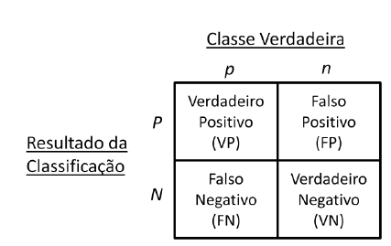
Validação dos resultados: Matriz de confusão
Validação visual dos resultados da predição
Auxilia a ver onde a predição esta errando ou acertando

Slide 33
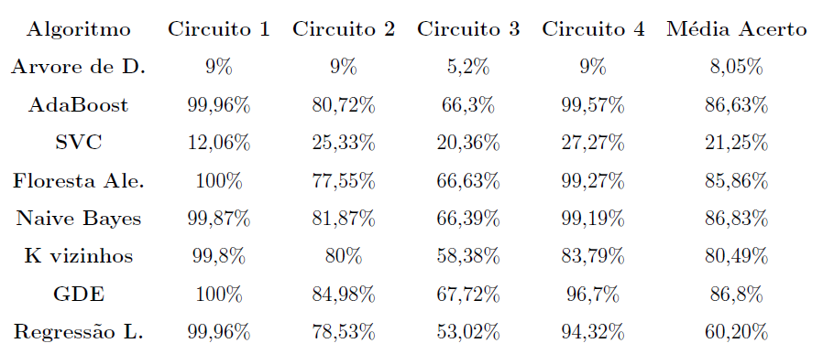
Resultados parciais

Slide 34
Otimização de parâmetros
União dos melhores métodos
Aplicação do AdaBoost com o estimador base sendo o Floresta aleatória

Slide 35
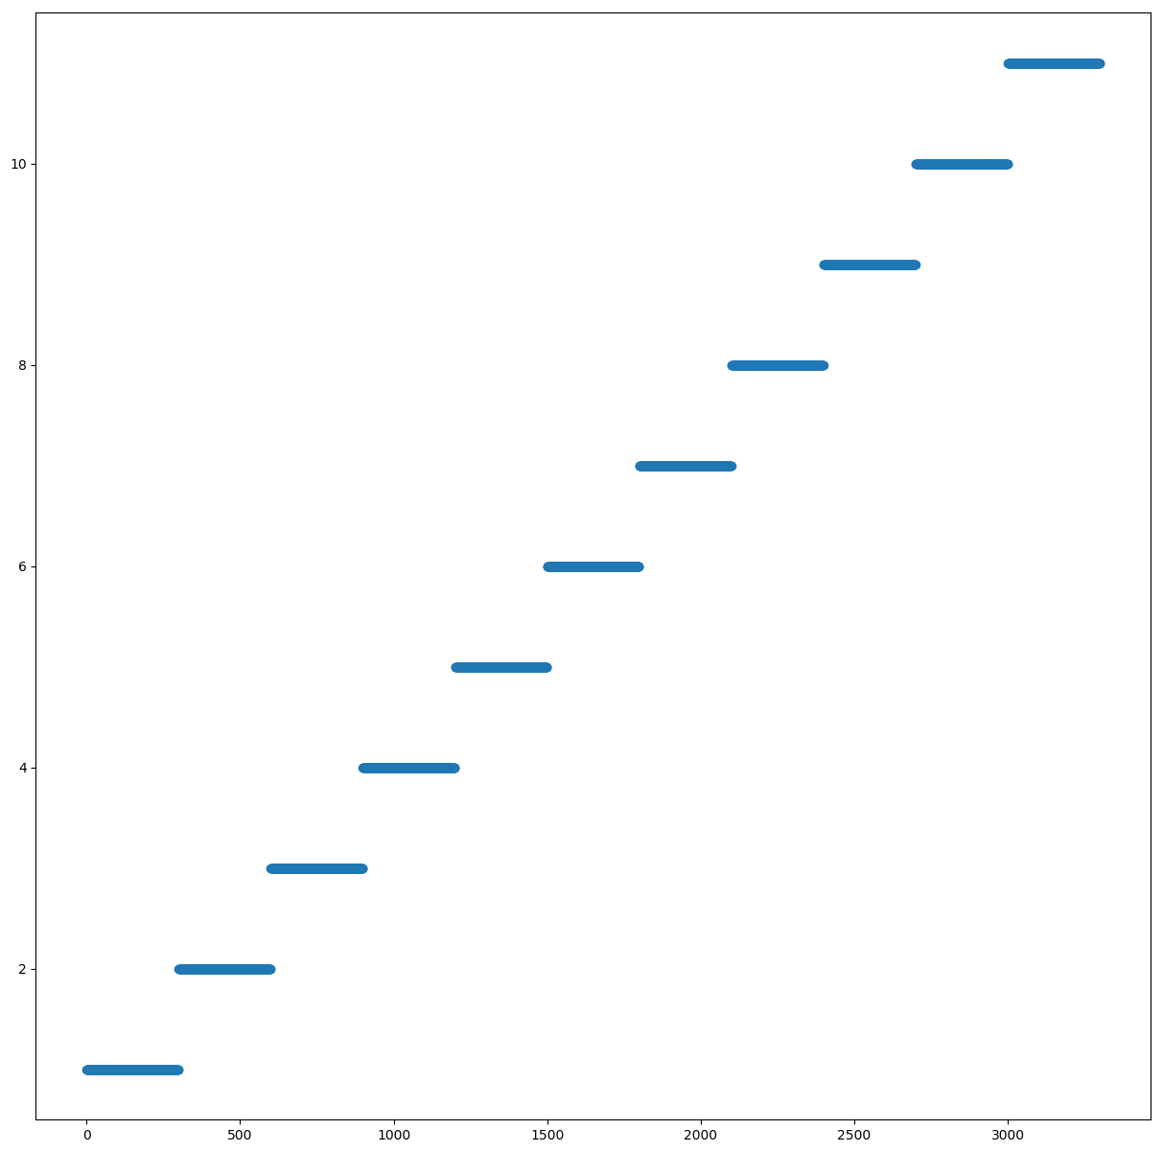
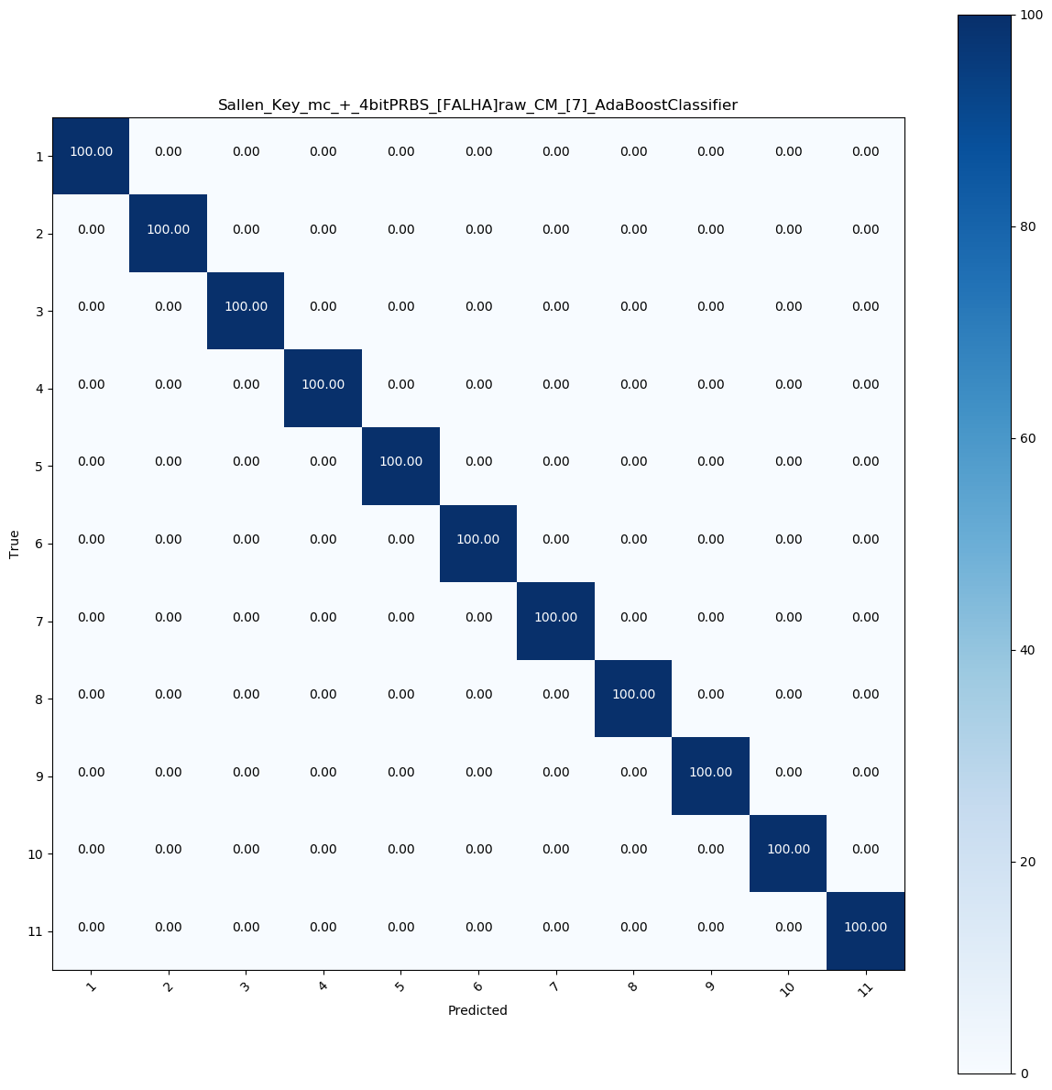
Otimização de parâmetros
Sallen Key

Slide 36

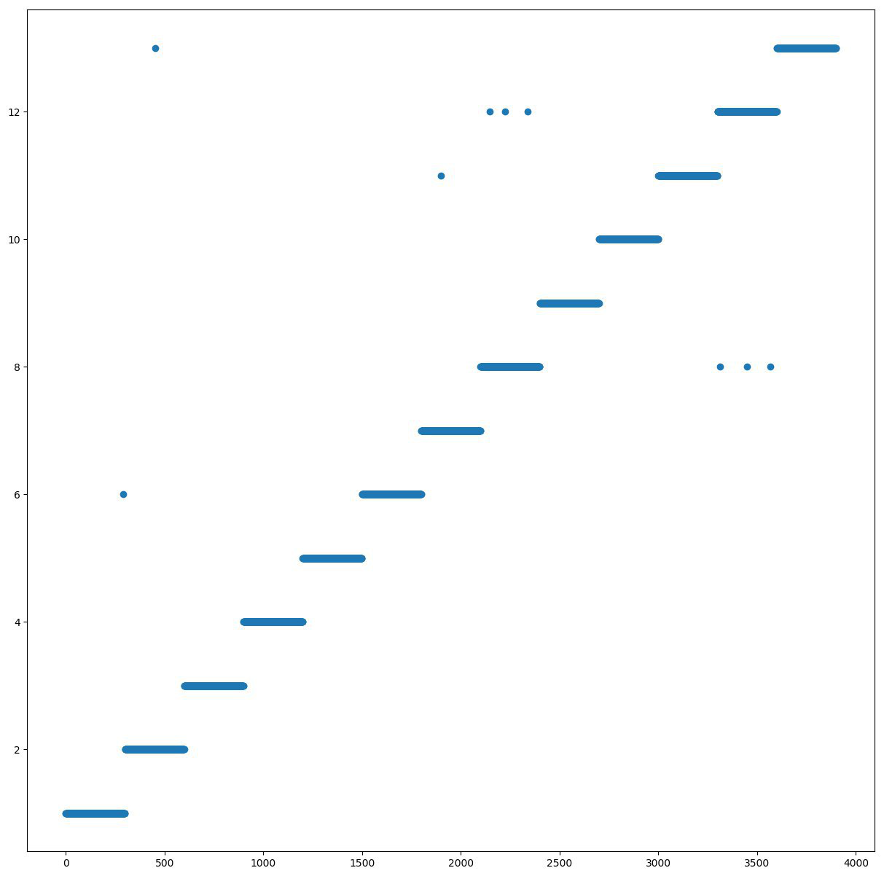
Otimização de parâmetros
Retificador não linear

Slide 37
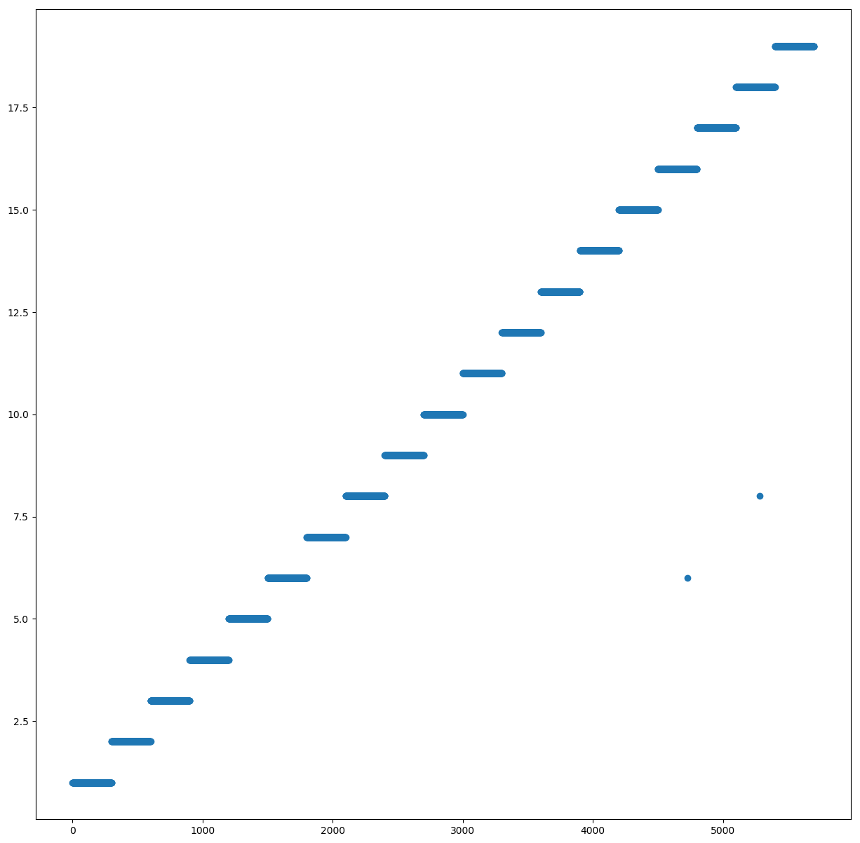
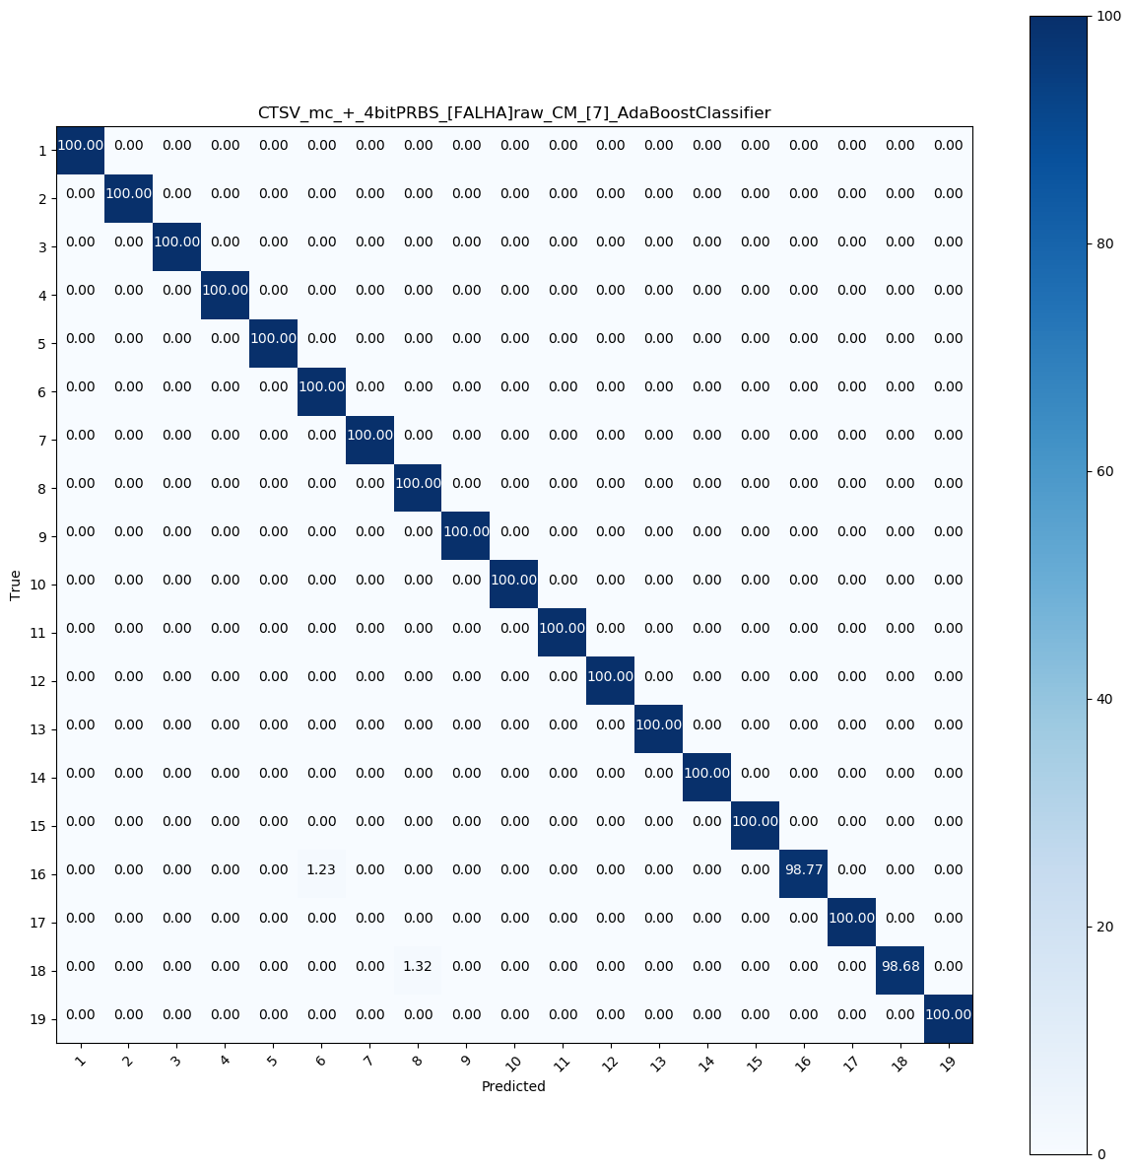
Otimização de parâmetros
CSTV – Filtro universal

Slide 38
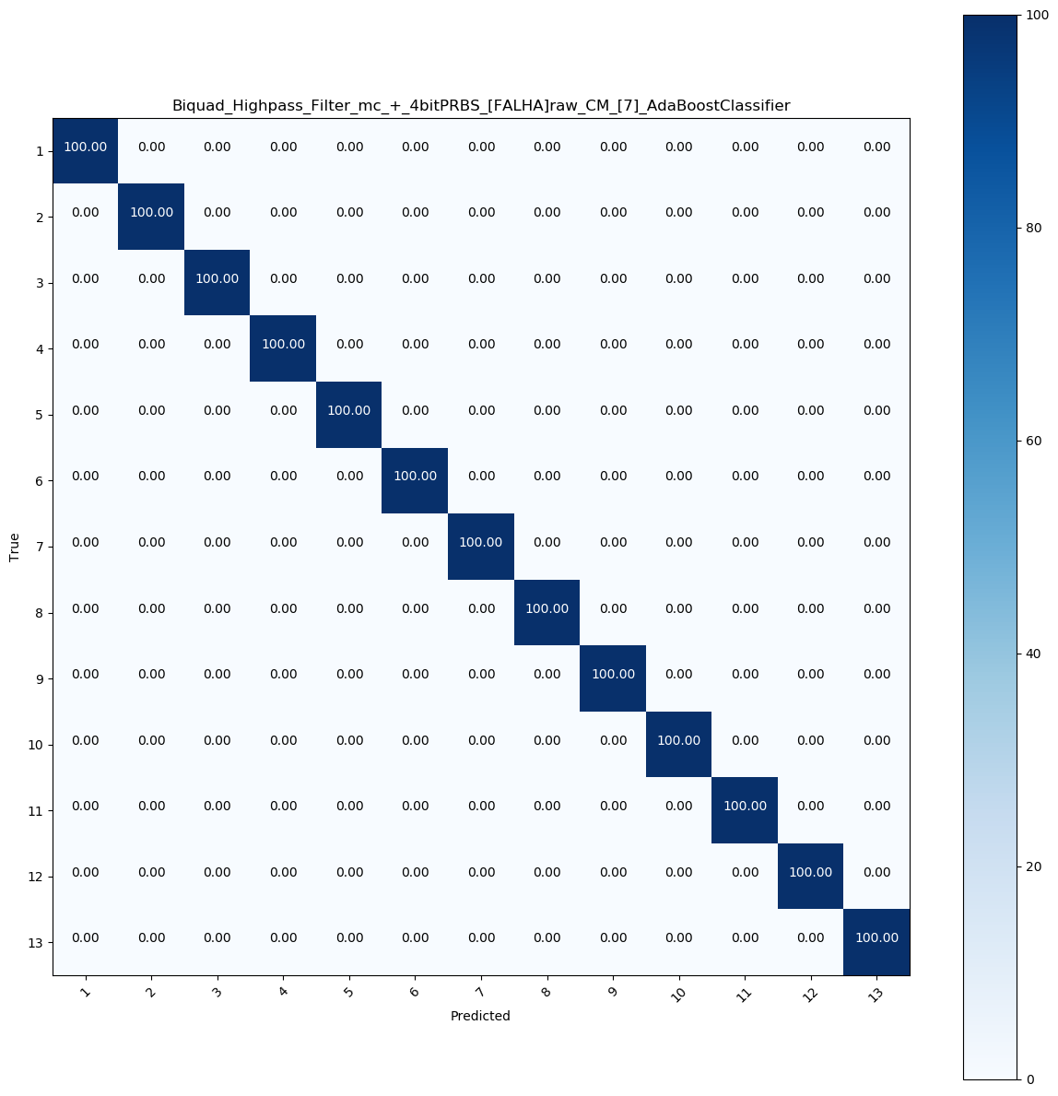
Otimização de parâmetros
Biquad - Filtro Ativo

Slide 39
Obrigada!!!

Slide 40
Perguntas?

